Slide 1

การขึ้นทะเบียนครอบครองกัญชา
การพัฒนาระบบบริการ
เพื่อการใช้กัญชาทางการแพทย์
จ. หนองบัวลำภู
โดย สำนักงานสาธารณสุขจังหวัดหนองบัวลำภู
วันที่ 19 พ.ค. 2562
Notes:
ให้บริการโดยแพทย์ เภสัชกรและแพทย์แผนไทย ที่ สสจ. และ ใน รพ.ชุมช
ฝากคิดรายละเอียด, รูปแบบต่อให้อีกนิด คล้ายๆกับ ศูนย์ DIS

Slide 2
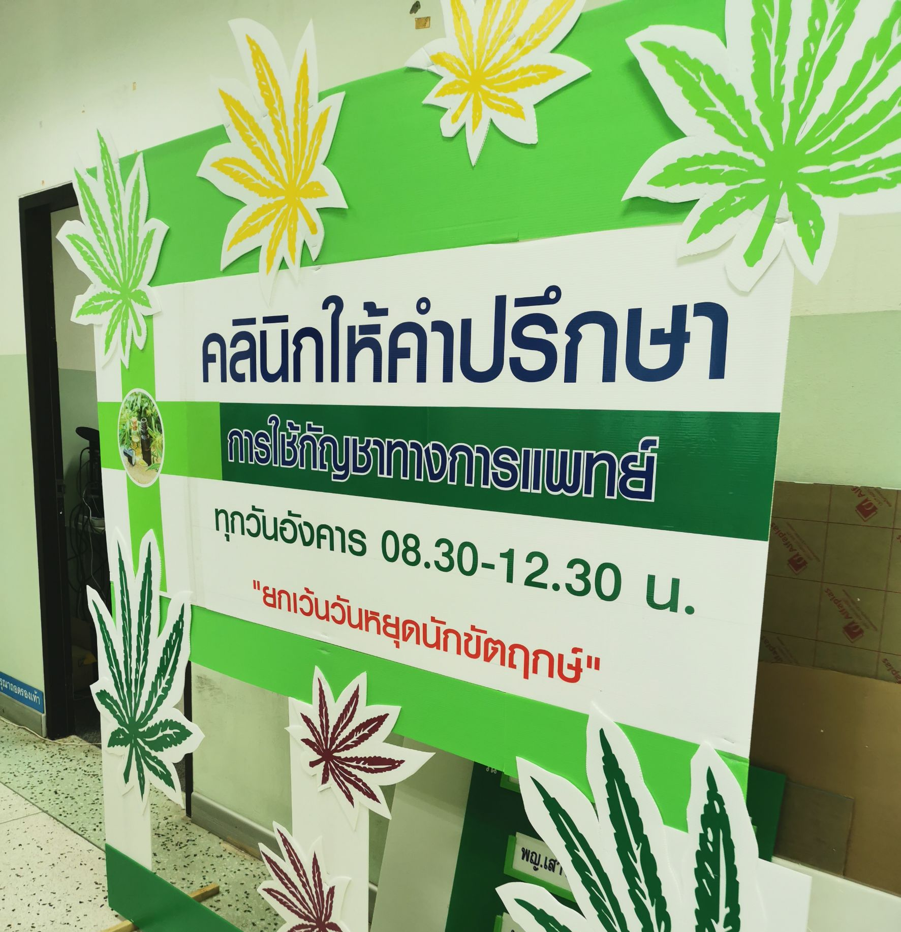
ข้อมูลผู้ผ่านการอบรม จ.หนองบัวลำภู
ข้อมูลการแจ้งนิรโทษกรรมฯ
176 ราย
(เป็นผู้ป่วยทั้งหมด)
คลินิกกัญชาทางการแพทย์
1 แห่ง ณ รพ.หนองบัวลำภู
เปิดวันที่ 19 พ.ย. 62
(ตามหนังสือสั่งการ รอบที่ 3 ลงวันที่ 11 พ.ย. 62)

Slide 3
การเข้าถึงบริการกัญชาทางการแพทย์
Objective
เพื่อให้ประชาชนเข้าถึงบริการกัญชาทางการแพทย์ตามข้อบ่งใช้อย่างปลอดภัย
Situation/Baseline
กระทรวงสาธารณสุขได้บรรจุการให้บริการกัญชาทางการแพทย์ ในแผนพัฒนาระบบบริการ (Service Plan) สาขาที่ 20 และเป็นหนึ่งในนนโยบายที่กระทรวงสาธารณสุขเร่งรัดดำเนินการ
Strategy
มาตรการที่ 1 การสื่อสารความรู้เรื่องการมารับบริการกัญชาทางการแพทย์ที่ถูกต้องเหมาะสมแก่ประชาชนและบุคลากรสาธารณสุข | มาตรการที่ 2 การเตรียมความพร้อมของหน่วยบริการ ในการให้บริการการใช้กัญชาทางการแพทย์อย่างปลอดภัย | มาตรการที่ 3 การพัฒนาระบบการจัดเก็บข้อมูล การกำกับ ติดตาม การให้บริการกัญชาทางการแพทย์
Key Activity
สนับสนุนสื่อชุดความรู้แบบที่ง่ายแก่ความเข้าใจ เข้าถึง อย่างถูกต้องของประชาชน จัดตั้งศูนย์ให้คำปรึกษาด้านกัญชาทางการแพทย์ ณ สสจ. และ รพ. ทุกแห่ง อบรมการใช้กัญชาทางการแพทย์ให้แก่เจ้าหน้าที่ รพ.สต., อสม. | แต่งตั้งคณะกรรมการพัฒนาระบบบริการเพื่อการใช้กัญชาทางการแพทย์ ระดับจังหวัด พัฒนาแนวทางในการให้บริการคลินิกกัญชาทางการแพทย์ จัดทำระบบส่งต่อผู้ป่วยมาขอรับบริการและผลข้างเคียง | 1. มีระบบจัดเก็บข้อมูลการใช้กัญชาทางการแพทย์ เพื่อสามารถประเมินวิเคราะห์ และวางแผนการให้บริการที่เหมาะสม 2. ติดตามผู้ได้รับบริการ ผลข้างเคียง ตามแนวทางที่กำหนดไว้ 3. KM, Best Practice
Small Success
ไตรมาส 1 มีการแต่งตั้งคณะกรรมการพัฒนาระบบบริการเพื่อการใช้กัญชาทางการแพทย์ และประชุมกรรมการฯ มีการจัดตั้งศูนย์ให้คำปรึกษาด้านกัญชาทางการแพทย์ ณ สสจ. มีการจัดตั้งคลินิกการให้บริการกัญชาทางการแพทย์แผนปัจจุบันผสมผสานแพทย์แผนไทย ใน รพ.หนองบัวลำภู มีแนวทางในการให้บริการคลินิกกัญชาทางการแพทย์ มีระบบส่งต่อผู้ป่วยที่มาขอรับบริการ มีระบบจัดเก็บข้อมูลผู้ป่วยที่ใช้กัญชาทางการแพทย์ และมีการรายงานผลข้างเคียงจากการใช้กัญชา | ไตรมาส 2 มีการจัดตั้งศูนย์ให้คำปรึกษาด้านกัญชาทางการแพทย์ใน รพช. 2 แห่ง อบรมการใช้กัญชาทางการแพทย์ สำหรับ รพ.สต. อสม. มีสื่อชุดความรู้สนับสนุนการดำเนินงานภายในจังหวัด | ไตรมาส 3 - มีการจัดตั้งศูนย์ให้คำปรึกษาด้านกัญชาทางการแพทย์ ณ สสจ. และ รพช. 5 แห่ง | ไตรมาส 4 - มีการจัดกิจกรรมแลกเปลี่ยนเรียนรู้ หรือเวทีในการนำเสนอผลงานที่เกี่ยวข้องกับการใช้กัญชาทางการแพทย์

Slide 4
ศูนย์ให้คำปรึกษาด้านกัญชาทางการแพทย์: 6 Building Blocks
1. กิจกรรมที่จะให้บริการ (Service Delivery) | บริการตอบคำถามที่เกี่ยวข้องกับกัญชา (ผู้รับบริการ: ประชาชน, หน่วยงานภายใน-ภายนอก) ระบบจัดเก็บข้อมูลผู้ป่วยที่ใช้กัญชาทางการแพทย์ จ.หนองบัวลำภู ระบบส่งต่อผู้ป่วยที่มาขอรับบริการ (เฉพาะ รพ.) รวบรวม สรุป รายงานความไม่ปลอดภัยจากการใช้กัญชา
2. การพัฒนาบุคลากร (Health Workforce) | เจ้าหน้าที่ประจำ OSSC 1 คน (+ การพัฒนาองค์ความรู้ของเจ้าหน้าที่ประจำศูนย์) ผู้รับผิดชอบ service plan การใช้กัญชาทางการแพทย์ 1 คน
3. ระบบข้อมูลสารสนเทศ (IT) | ช่องทางในการเข้าถึงการรับบริการ (walk-in, website, Line@, โทรศัพท์), FAQ บัญชีเอกสารอ้างอิง, แหล่งสืบค้นข้อมูลที่น่าเชื่อถือ, Line กลุ่มวัตถุเสพติด ทะเบียนข้อมูลผู้มาขอรับบริการ ข้อมูลบัญชียากัญชา เชื่อมโยงระดับเขต/ ประเทศ ข้อมูลเจ้าหน้าที่ในจังหวัด ที่ผ่านการอบรม ข้อมูลผู้ป่วย/ผู้รับบริการที่ได้รับการคัดกรอง เพื่อส่งต่อ (เฉพาะ รพ.) ทะเบียนการส่งต่อผู้ป่วยไปยังโรงพยาบาล (เฉพาะ รพ.) ข้อมูลความไม่ปลอดภัยจากการใช้กัญชา จ.หนองบัวลำภู สื่อออนไลน์ สำหรับประชาชน
4. ยา เวชภัณฑ์ และอุปกรณ์ต่างๆ (Drugs & Equipments) | คู่มือการตรวจสถานที่ปลูก/ ผลิต แบบคัดกรองผู้ป่วย/ผู้รับบริการ เพื่อส่งต่อ (เฉพาะ รพ.) แบบรายงานความไม่ปลอดภัยจากการใช้กัญชา สื่อให้ความรู้สำหรับจัดนิทรรศการ
5.งบประมาณ ในการดำเนินการ (Financing) | เจ้าหน้าที่ประจำ OSSC: งบ อย. สื่อ: งบดำเนินงาน สสจ.หนองบัวลำภู
6. นโยบาย/กลยุทธ์หลักในการดำเนินการ (Governance) | คณะกรรมการพัฒนาระบบบริการเพื่อการใช้กัญชาทางการแพทย์ กำหนดโครงสร้าง กิจกรรมการให้บริการ ของศูนย์ให้คำปรึกษาด้านกัญชาทางการแพทย์ ในงาน DIS รพ.
Notes:
จากก

Slide 5
Timeline การดำเนินงาน 2563
เปิดศูนย์ให้คำปรึกษาด้านกัญชาทางการแพทย์
ณ สสจ.หนองบัวลำภู
8 ม.ค. 63
แต่งตั้งคณะกรรมการฯ
รพ.ทุกแห่ง จัดตั้ง Cannabis clinic
ประชุมกรรมการฯ
ตค-พย.62
ธค.62
มค.63
กพ.63
มีค.63
เมย.63
พค.63
มิย.63
กค.63
สค-กย.63
ประเมินผลงาน
ณ สิ้น Q3/63
Cannabis clinic รพ.หนองบัวลำภู
19 พ.ย. 62
เตรียมความพร้อม/ข้อมูล/เอกสาร ในการจัดตั้งศูนย์ฯ
จัดทำสื่อ ชุดความรู้
KM
สรุปผลการดำเนินงาน รอบ 1 ปี
รับตรวจราชการ
Notes:
จากก

Slide 6
Scope การให้บริการตอบคำถามที่เกี่ยวข้องกับกัญชา
กฎหมายที่เกี่ยวข้อง
การใช้กัญชาทางการแพทย์/ ความปลอดภัย
ผลิตภัณฑ์ที่มีส่วนผสมของกัญชาในตลาด
หน่วยบริการที่มีการผลิต และสั่งใช้ผลิตภัณฑ์ฯ (นำร่อง)
เกณฑ์การสั่งใช้ (สำหรับให้เราประเมินผู้รับบริการคร่าวๆ เช่นว่าอาการแบบนี้ ไป รพ. ขอใช้ มีแนวโน้มจะได้รับหรือไม่)
การขออนุญาตปลูก/ ผลิต/ จำหน่าย/ การศึกษาวิจัย
หลักสูตรการอบรม
Notes:
จากก

